Slide 1
Asignatura: Lenguaje y comunicación
Docente: Mery Anne Bestrin | Curso: 5 básico B
Objetivo de Aprendizaje: Participar de lectura “Los lunares de Lía” reforzando la comprensión lectora.
Contenido: Lectura.
Habilidad: Escuchar texto y comprender.
Semana Nº: 32 (lunes 16 de noviembre al viernes 20 de noviembre)

Slide 2
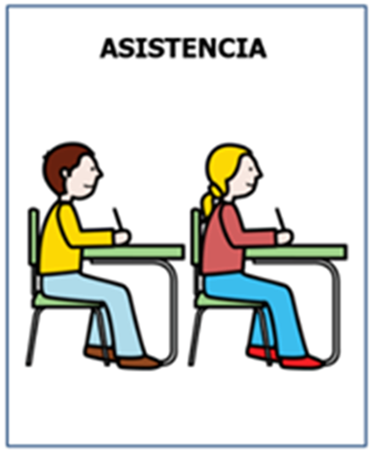
Agenda de anticipación

Slide 3
Emojis de las emociones
¿Cómo te sientes hoy?
¿Cómo te has sentido últimamente?

Slide 4
OBJETIVO
Participar de lectura “Los lunares de Lía” reforzando la
comprensión lectora.

Slide 6
Los lunares de lía
Según el titulo, ¿de que crees que se trata el texto?, ¿Qué se imaginan?,

Slide 7
Luego de la lectura, responde las siguientes preguntas.
¿Cuántos años tiene lía?
¿Cuántos lunares tiene lía?
¿Por qué molestaban a lía en el colegio?
¿Qué le dijo la mama a lía sobre los lunares?
¿Cómo se llama del amigo de lía?
¿Qué le dijo el amigo a lía sobre los lunares?
¿lía acepto sus lunares?

Slide 8
Cierre
Identificar emociones que sintió lía durante todo el texto.
¿Qué piensas tu de tus lunares?
¿Qué hubieras hecho si fueras lía y te molestaran en el colegio por tus lunares?

Slide 9
Despedida

